Slide 1
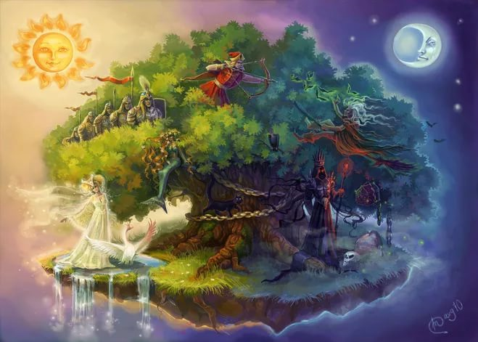
Публичный доклад МБДОУ № 68 «Лукоморье»
2017-2018 год

Slide 2
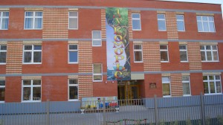
Навигация
Наш публичный доклад разработан для того, чтобы донести до сведения родителей (законных представителей) и общественности всю полноту информации о результатах деятельности детского сада
Основные направления развития учреждения
1. Охрана жизни и укрепление физического и психического здоровья детей дошкольного возраста.
2. Вовлечение педагогов в инновационную деятельность.
3. Использование новых форм работы по преемственности детского сада и школы.
4. Более тесное взаимодействие с семьями воспитанников для полноценного развития ребенка.
Ссылка - Текст, выделенный цветом и подчеркиванием, является ссылкой на страницу или файл в интернете и позволяет получить дополнительную информацию
- картинки являются ссылками – перейдя по ним
вы сможете получить дополнительную информацию
- ссылки на разделы Публичного доклада
Раздел 1. Общая характеристика

Slide 3
Содержание
Раздел 1. Общая характеристика
Раздел 2. Состав воспитанников учреждения
Раздел 3. Администрация
Раздел 4.
Кадровое обеспечение
Раздел 5. Характеристика предметно-развивающей среды
Раздел 6. Содержание и особенности образовательного процесса
Раздел 8. Работа с родителями
Раздел 7. Организация оздоровительной работы
Раздел 11. Здоровьесберигающие технологии
Раздел 9. Наши достижения
Раздел 10. Открытые мероприятия
Заключение
Раздел 12. Образовательные услуги
Задачи на
2018-2019 учебный год

Slide 4
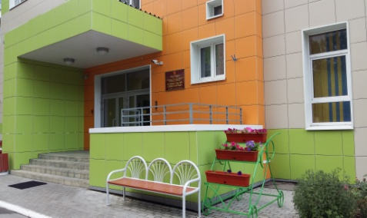
Раздел 1. Общая характеристика учреждения
Наименование учреждения: Муниципальное бюджетное дошкольное образовательное учреждение комбинированного вида детский сад № 68 «Лукоморье».
Юридический адрес: 141013, г. Мытищи, ул. Стрелковая, стр. №19
Учреждение размещается в двух отдельно стоящих зданиях по адресам:
141013, Московская область, г. Мытищи, ул. Стрелковая, стр. №19
141005 Московская область, г.Мытищи, проезд Институтский 4-й, стр. 1
Телефоны: 8 (495) 582-21-68, 8 (495) 582-23-68
Наш сайт: http://mbdou68.edummr.ru
Содержание

Slide 5
Раздел 2. Состав воспитанников учреждения
В 2017-20178учебном году посещало дошкольное учреждение 318 воспитанников, функционировало 13 групп.
В здании по адресу г. Мытищи, ул. Стрелковая, стр. №19 функционирует
6 групп:
1-я группа ранний возраст – (с 2 до 3 лет)
2-я младшая группа №2 – (с 3 до 4 лет)
Младше -средняя группа №3 – (с 3- 5 лет)
Средняя группа № 4 – (с4-5 лет)
старшая группа №5 (с 5 до 6 лет)
подготовительная логопедическая группа №6 (с 6-7 лет)
В здании по адресу г. Мытищи, проезд Институтский 4-й, стр. №1 функционирует
6 групп:
2-я младшая группа №7 – (3-4 года)
Средняя группа №8 – (3-4 года)
средняя группа №10(4- 5 лет)
старшая группа № 9(5 - 6 лет)
Старшая группа № 11 (5-6 лет)
Подготовительная группа № 12 (6 – 7 лет)
ГКП № 13 (2-3 года)
Содержание

Slide 6
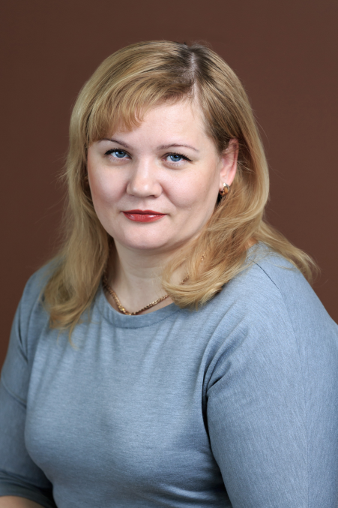
Состав администрации
Заведующий:
Мицкевич Галина Орестовна
педагогический стаж 21 год, высшая квалификационная категория.
Заместитель заведующего по административно-хозяйственной работе Юхнова Оксана Павловна
Стаж 10 лет
Заместитель заведующего по безопасности Евдокимова А.лена Андреевна
Стаж 8 лет
Заместитель заведующего по воспитательной и методической работе Иванова Ирина Владимировна .
Стаж 20лет
Содержание

Slide 7
Раздел 4. Кадровое обеспечение
Содержание
Общее количество -28
Заместитель заведующего по воспитательной и методической работе -1
Воспитатель -24
Музыкальный руководитель -2
Учитель-логопед -2
Педагог-психолог -1

Slide 8
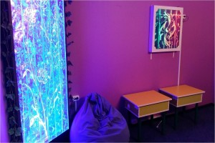
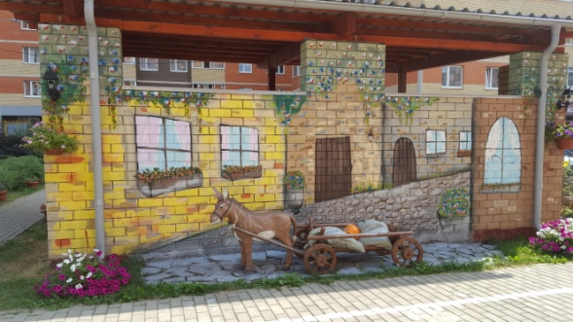
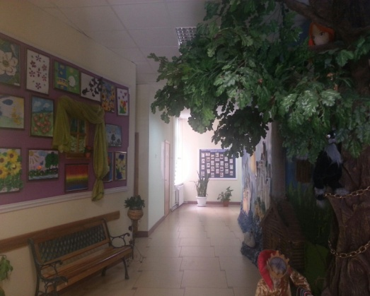
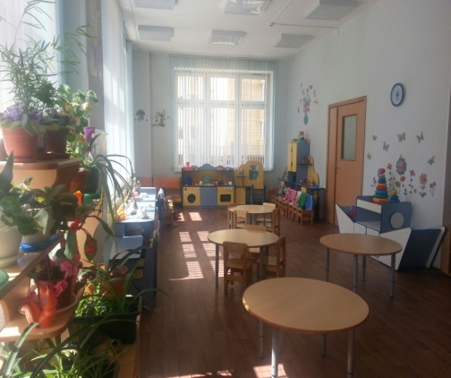
Раздел 5. Характеристика предметно-развивающей среды
В здании по адресу г. Мытищи,
ул. Стрелковая, стр. №19 имеются:
- 6 групп
- методический кабинет
- кабинет психолога
- кабинет логопеда
- музыкальный зал
- медицинский кабинет
- сенсорная комната
- пищеблок
В здании по адресу г. Мытищи, проезд Институтский 4-й, стр. №1 имеются:
- 6 групп и ГКП
- методический кабинет - кабинет психолога
- кабинет логопеда
- музыкальный зал
- медицинский кабинет
- сенсорная комната
- пищеблок
Кликните на картинки
Содержание

Slide 9
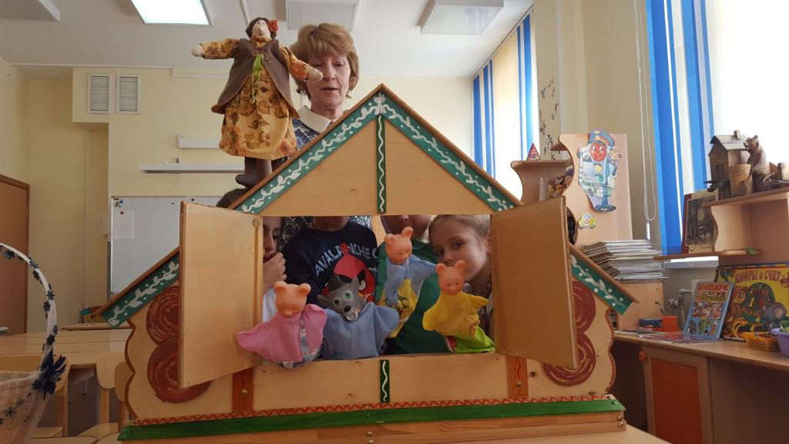
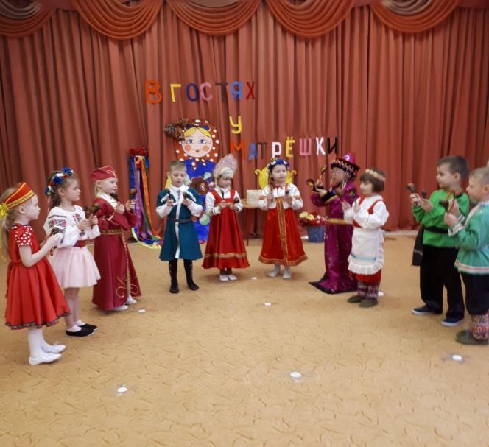
Раздел 6. Содержание и особенности образовательного процесса.
Содержание
Приоритетными направлениями являются следующие:
- художественно-эстетическое
- физическое,
- познавательно-речевое.
Свою работу ведет консультативный пункт для оказания помощи родителям законным представителям) и детям, воспитывающимся в условиях семьи.
Образовательный процесс осуществляется основной общеобразовательной программой дошкольного образования: «От рождения до школы» под редакцией Н.Е. Вераксы, Т.С. Комаровой, М.А. Васильевой. Программа является инновационной, разработанной в соответствии с Федеральным государственным образовательным стандартом дошкольного образования.
Образовательная программа

Slide 10
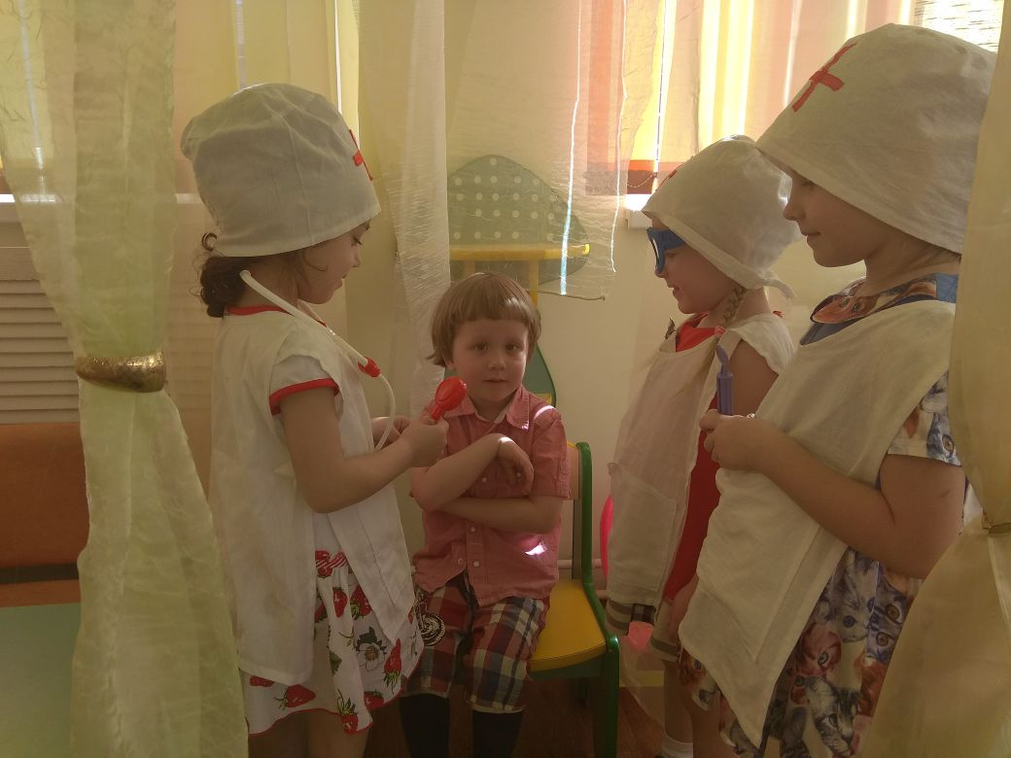
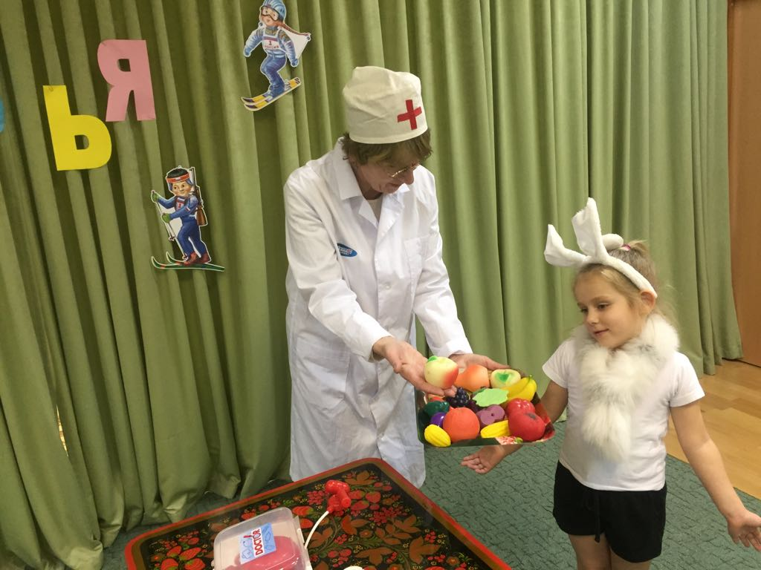
Раздел 7. Организация оздоровительной работы
Содержание
1.Систематические мероприятия по закаливанию (подвижные игры на свежем воздухе, воздушные и солнечные ванны в теплый период года, мытье рук и лица холодной водой из крана, обливание стоп холодной водой (теплый период), гимнастика пробуждения, проветривание помещений, контроль за качеством питания, витаминизация пищи, контроль за санитарным состоянием помещений.
2.Обучение воспитателей и родителей работе с часто болеющими детьми.
3.Контроль вопросов охраны жизни и укрепления здоровья детей как физического, так и психического.
4.Организация мероприятий по профилактике ОРВИ и гриппа:
размещение информации по профилактике ОРВИ и гриппа на стендах для родителей, листы здоровья на каждого ребенка, отчет о заболевших детях, выявление причин заболеваемости;
физкультурные занятия, прогулки, утренняя гимнастика, закаливание детей средствами природы (солнце, воздух и вода), беседы с детьми и родителями.
5.Организация контроля физических нагрузок и физического состояния детей на физкультурных занятиях и в повседневной жизни.

Slide 11
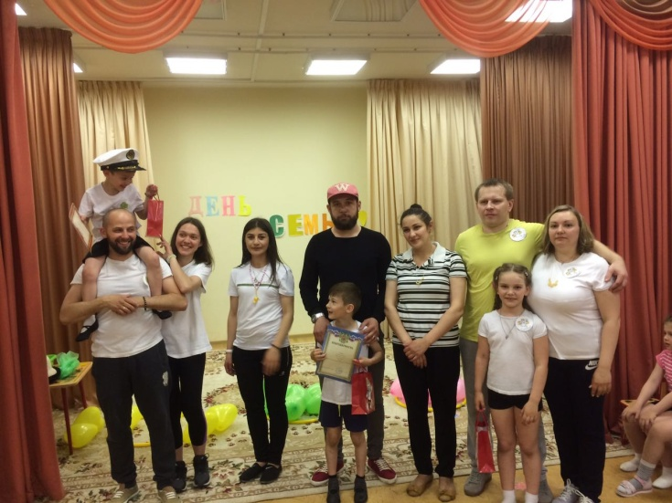
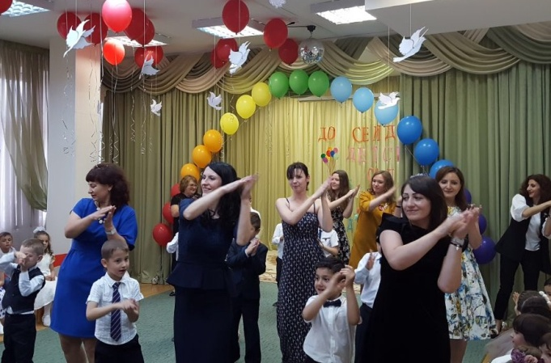
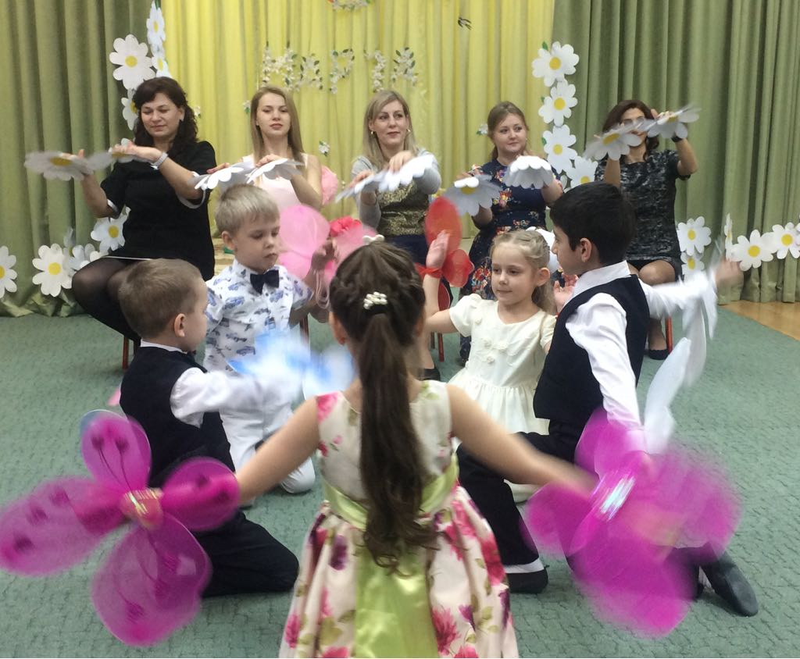
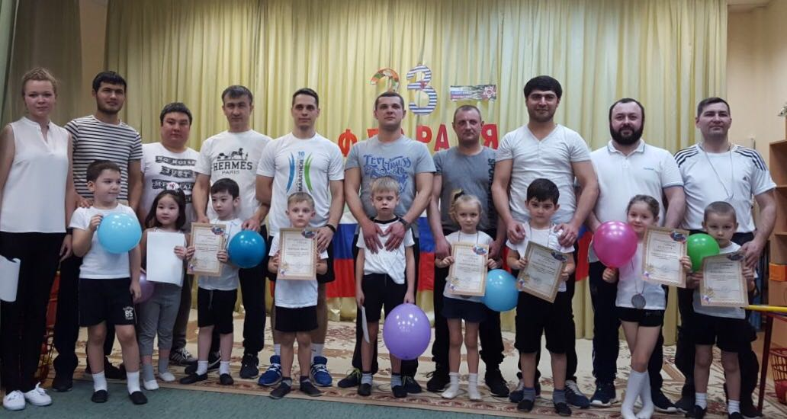
Раздел 8. Работа с родителями
Совместно с родителями проходят:
спортивные и
музыкальные досуги;
конкурсы;
выставки.
Содержание

Slide 12
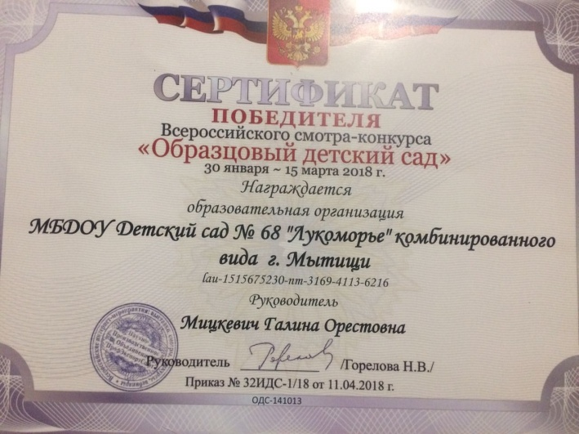
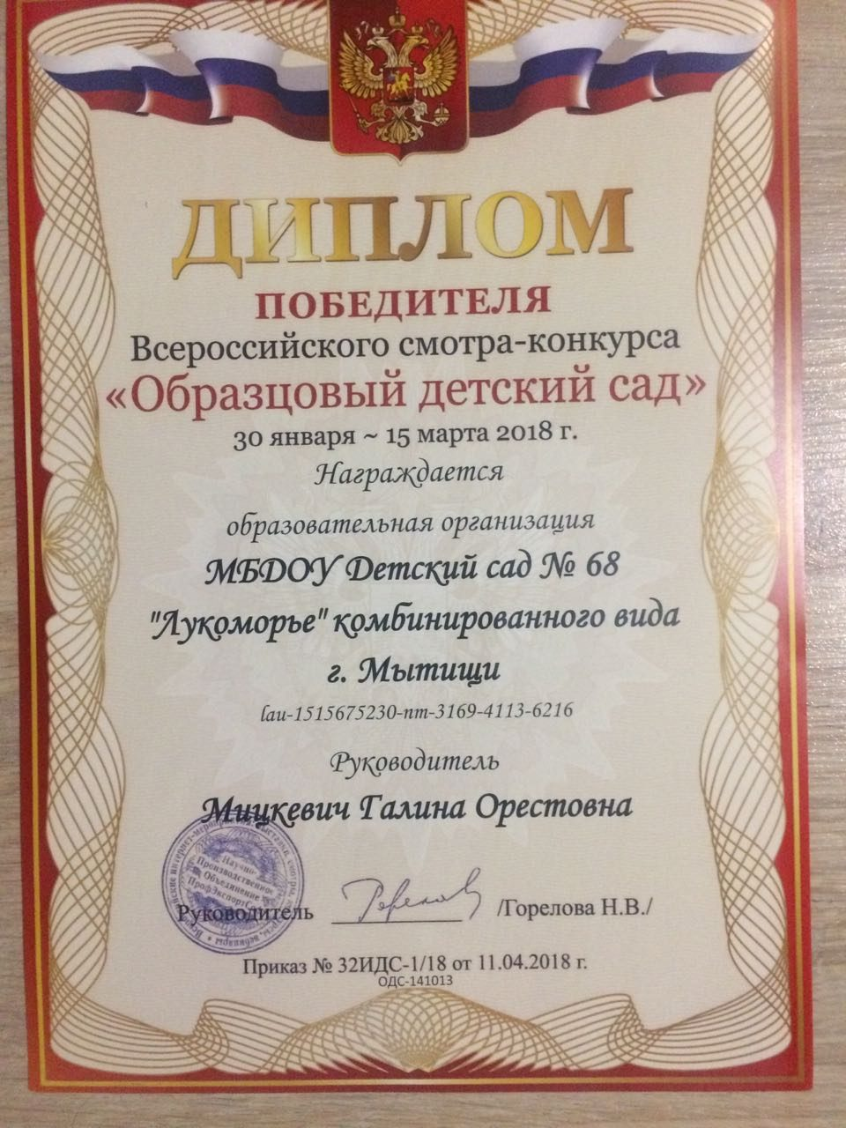
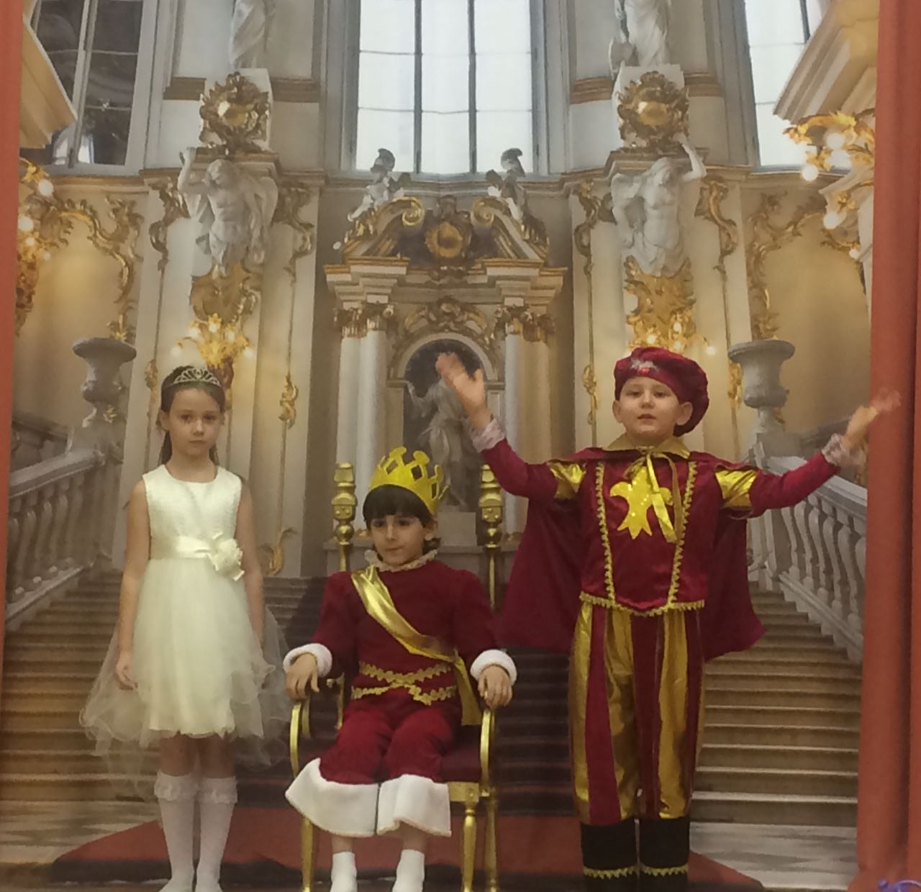
Раздел 9. Наши достижения
В 2017/2018 учебном году в МБДОУ№ 68 «Лукоморье» следующие мероприятия:
Всероссийский смотр – конкурс «Образцовый детский сад» – победитель
Муниципальный конкурс детского творчества «Рождественские кружева» 3 место
Муниципальный конкурс «Пасхальные мотивы» участники
Муниципальный фестиваль «Звездный калейдоскоп» участники
Муниципальный конкурс поделок
Кликните на картинки

Slide 13
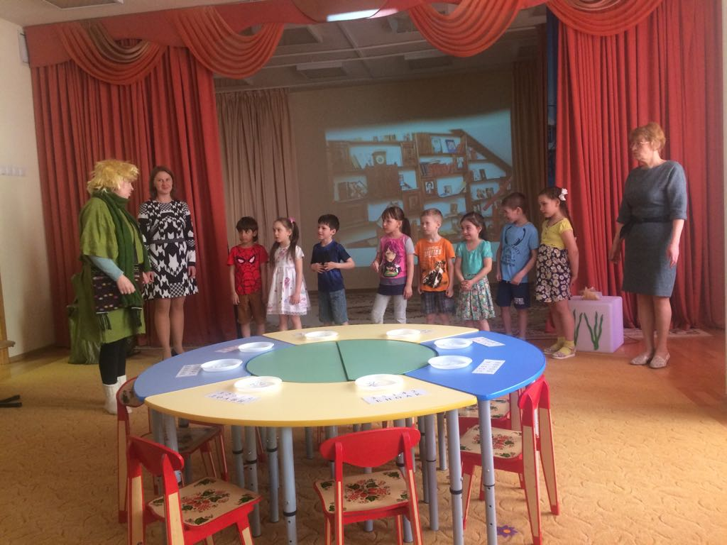
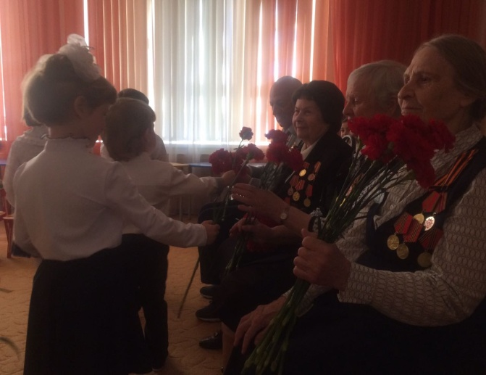
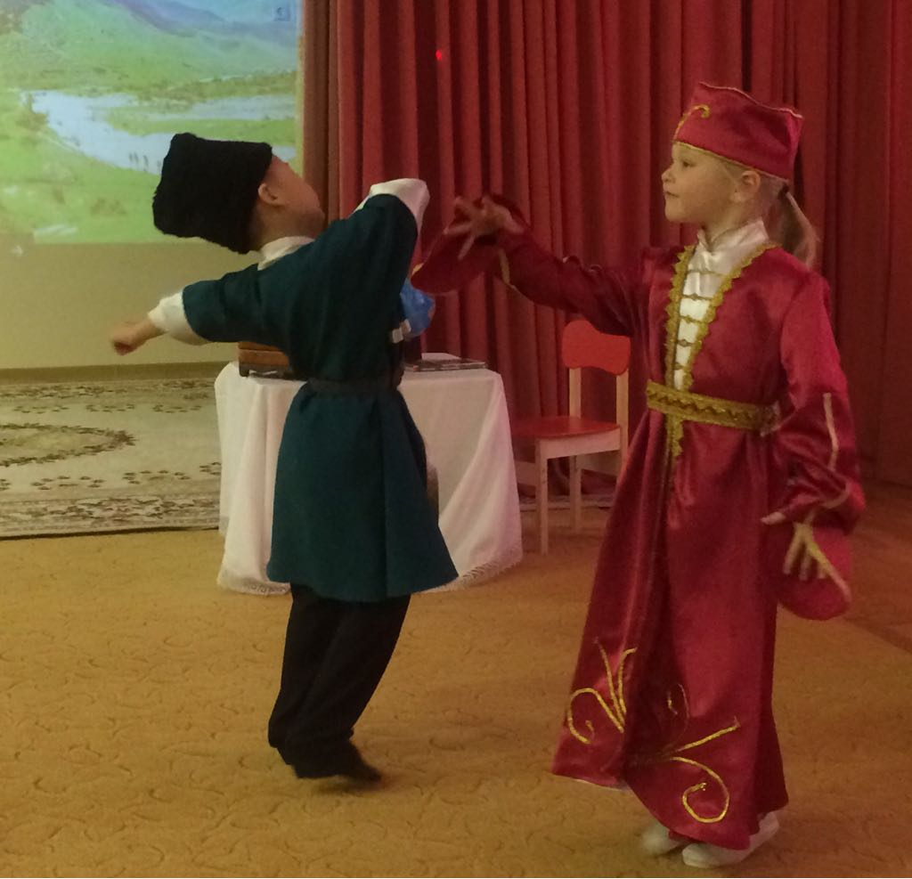
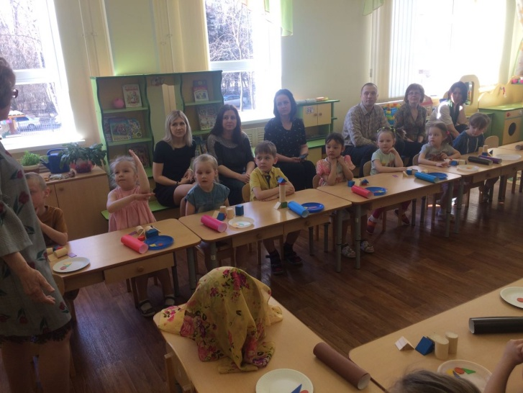
Раздел 10. Открытые мероприятия
В 2017-2018 учебном году проходили следующие мероприятия:
Районное методическое объединение «Путешествие по сказкам А. С. Пушкина»
Районное методическое объединение «Хоровод дружбы»
Праздник посвященный Дню Победы
Открытые занятия для родителей
Кликните на картинки
Содержание

Slide 14
Раздел 11. Результативность реализации здоровьесберегающих технологий при осуществлении учебно-воспитательного процесса за 2017 – 2018 учебный год
№ | Учебный год | Количество | Примечание
1 | 2014-2015 | 3 | ЧБД – 3 чел
2 | 2015-2016 | 4 | ЧБД – 4 чел
3 | 2016-2017 | 3 | ЧБД- 3 чел
4 | 2017-2018 | 3 | ЧБД – 3 чел
Группа здоровья | 2014-5015 | 2015-2016 | 2016-2017 | 2017-2018
 | % | % | % | %
I | 17 | 18 | 26 | 42
II | 75 | 73 | 68 | 52
III | 8 | 9 | 6 | 5
IV | - | - | - | -
V | 0 | 0 | 1 | 1
Содержание

Slide 15
Раздел 12. Образовательные услуги
Содержание
Бесплатные кружки
Название кружка | Образовательная область | Возрастная группа
«Матрешки» | Художественно-эстетическое развитие | Старшая и подготовительная группы
«Добрый мир» | Познавательное развитие | Старшая и подготовительная группы
«Умелые ручки» | Художественно-эстетическое развитие | Старшая группа
ЮИД | Познавательное развитие | Средняя группа
«Сказка» | Познавательное развитие | Средняя группа
Платные кружки
Название кружка | Образовательная область | Возрастная группа
«Веселый английский» | Речевое развитие | Подготовительная группа
«Белая ладья» | Познавательное развитие | Подготовительная группа
«Букваешка» | Речевое развитие | Подготовительная группа
«Песочная терапия» | Социально-коммуникативное | 2-я младшая группа
«Крепыш» | Физическое развитие | Средняя и младшая группы
«Школа мяча» | Физическое развитие | Средняя и старшая группы
«Топ - Хлоп» | Художественно-эстетическое развитие | Старшая и подготовительная группы
«Тестопластика» | Художественно-эстетическое развитие | Младшая группа
«Обучение грамоте» | Речевое развитие | Подготовительная группа
«Самбо» | Физическое развитие | Подготовительная группа

Slide 16
Задачи на 2018-2019 учебный год
Охрана и укрепление физического и психического здоровья детей, в том числе их эмоционального благополучия (через уважительное отношение к каждому ребенку, к его чувствам и потребностям)
Обеспечение вариативного развивающего образования детей во всех основных образовательных областях посредством развивающей предметно-пространственной среды учреждения
Обеспечение психолого – педагогической поддержки семьи и повышения компетентности родителей (законных представителей) в вопросах развития и образования, охраны и укрепления здоровья детей
Содержание

Slide 17
Заключение

